Slide 1
المحاضرة السادسة
واقع العالم الإسلامي من الناحية الفكرية

Slide 2
الفكر ركيزة هامة في حياة الأمم، ودليل على حيويتها وتقدمها، أو على جمودها وتخلفها، في جميع المجالات الثقافية والاجتماعية والاقتصادية والسياسية، والأمة القوية هي التي يجتمع أبناؤها على عقيدة واحدة، ومبادئ واحدة، فتكون لها وجهة نظر واحدة، أي تتمتع بوحدة الفكر.

Slide 3
أبرز ما ميز الفكر الإسلامي، والحضارة الإسلامية:
تعتبر الأصالة من ابرز ما يتمثل في الفكر الإسلامي، فقد قام هذا الفكر على التوحيد، والنبوة، والمساواة، والعدل. وهي أسس جديدة خاصة بالحضارة الإسلامية، لا صلة لها بالحضارات المادية السابقة للإسلام.

Slide 4
لذلك اتبعت أوربا مع الفكر الإسلامي، ما يسمى بالغزو الفكري، وهو الوسائل الغير عسكرية، التي اتخذها الغزو الصليبي لإزالة مظاهر الحياة الإسلامية، وصرف المسلمين عن التمسك بالإسلام.
سلاح هذا الغزو:
الفكرة، والرأي، والحيلة، والنظريات، والشبهات، وتحريف الكلم عن مواضعه.
مميزات هذا الغزو:
الشمول، والامتداد، فهو حرب دائبة لا يحصرها ميدان، بل تمتد إلى شعب الحياة الإنسانية جميعًا، وتسبق حروب السلاح وتواكبها، وتستمر بعدها لتكسب ما عجز السلاح عن تحقيقه.

Slide 5
أدرك الغرب أن العالم العربي بخصائصه وحسن موقعه الجغرافي، وأهميته السياسية، يحسن الاضطلاع برسالة الإسلام، ويستطيع أن يتقلد زعامة العالم الإسلامي، ويزاحم أوربا وينتصر عليها، إذ هو تمسك برسالة الإسلام. لذلك أثار في مختلف أجزائه، أفكارا إقليمية ضيقة تهدد أفكاره، فبرزت فيه دعوات فكرية هدامة ، كان من اهمها:

Slide 6
1- الدعوة إلى الارتماء في أحضان الغرب:
واخذ حضارته دون وعي ولا تمييز، وقد ترجم هذا الاتجاه كثير من الذين تقدموا إلى الصفوف الأولى في قيادة الأمة، بعد زوال الخلافة العثمانية، مثل طه حسين، وسلامة موسى، وقاسم أمين.

Slide 7
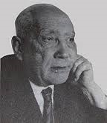
سلامة موسى:
في كتابه ( اليوم والغد)، يرى أن مصر جزء من أوربا،
وليست جزءًا من آسيا( أي من الإسلام)، ويقول: أننا
إذا أخلصنا النية مع الإنجليز فقد نتفق معهم ، إذا
ضمنا لهم مصالحهم، وهم في الوقت نفسه إذا أخلصوا
النية لنا فإننا نقضي على الرجعية في مصر وننتهي
منها، فلنول وجهنا شطر أوربا.

Slide 8

طه حسين:
في كتابه( مستقبل الثقافة في مصر) يقول: أن سبيل
النهضة واضحة بينة مستقيمة ليس فيها عوج ولا
التواء، وهي أن نسير سيرة الأوربيين ، ونسلك طريقهم.

Slide 9
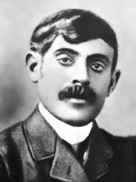
قاسم أمين:
يقول في كتابه ( المرأة الجديدة)، بعد أن تحدث عن
أوضاع المرأة المسلمة في مصر: هذا هو الداء الذي
يلزم أن نبادر إلى علاجه، وليس له دواء إلا أن نربي
أولادنا على ان يتعرفوا شؤون المدنية الغربية، ويقفوا
على أصولها، وفروعها وآثارها.

Slide 10
أغا أوغلي أحمد:
من غلاة الكماليين الأتراك، قال في أحد كتبه: » إننا عزمنا على أن نأخذ كل ما عند الغربيين، حتى الالتهابات في رئيهم، والنجاسات التي في أمعائهم».

Slide 11
- وبالإضافة إلى أراء هولاء المفكرين الذين دعوا دعوات صريحة للارتماء بأحضان الغرب، نجد أن البعثات على الدول الأوربية، بدأت تتقاطر من أبناء المسلمين استكمالاً لتعليمهم العالي وما ماثله، وكانت هذه هي نهاية المطاف في الإجهاز على بقايا الإسلام، وطباع الشرق وعاداته في نفوس أكثرهم، حيث لا يرجعون إلا وقد تأثروا بوجهة الغرب وفلسفته، أو أخذوا طريقة العيش الأوربي. كما يقول المؤرخ توينبي وبذلك أصبحوا رصيدًا في حساب أعداء الإسلام بالسلوك والتربية، لإحداث الانقلاب الجذري في حياة المسلمين.

Slide 12
2- احتقار الماضي الإسلامي وتربية الأجيال تربية علمانية ( لادينية) حديثة:
والاتجاهات الفكرية التي حملت وزر هذا، هي تلك التي دعت إلى الارتباط بالماضي الغامض، البعيد، السابق على ماضيهم الإسلامي الحي.
ودعوة إحياء الحضارات القديمة ظهرت في وقت واحد، في كل من تركيا، ومصر، والشام، والعراق، وشمال أفريقية، وإيران ، والهند، واندونيسيا.
يقول احد المستشرقين في هذا الأمر: إننا في كل بلد إسلامي دخلنا، نبشنا الأرض لنستخرج حضارات ما قبل الإسلام، ولسنا نطمع بطبيعة الحال أن يرتد المسلم إلى عقائد ما قبل الإسلام، ولكن يكفينا تذبذب ولائه بين الإسلام وتلك الحضارات.

Slide 13
ومن هذه الدعوات: الفرعونية في مصر، التي ظهرت عند غزو نابليون مصر عام 1798م، فقد رافقته بعثة علمية للتنقيب عن آثار الفراعنة، وأنشأ معهد الآثار الفرعونية في القاهرة، ورسموا رأس أبي الهول على طوابع البريد، وعلى أوراق النقد. واتخذه النحات محمود مختار شعارًا لتمثال نهضة مصر.
تأسست جامعة القاهرة ، واتخذت كل كلية من كليات الجامعة شعارًا لها، يمثل وثنًا من معبودات الفراعنة.
نُقل رفات سعد زغلول، إلى ضريح بُني على الطراز الفرعوني.
تزعمت صحيفة السياسة الأسبوعية هذا الاتجاه، فأفسحت صدرها لدعاته، وأعان على ذلك رئيس تحريرها محمد حسين هيكل في شطر كبير من حياته، إلى أن عدل من اتجاهه إلى الاتجاه الإسلامي.

Slide 14
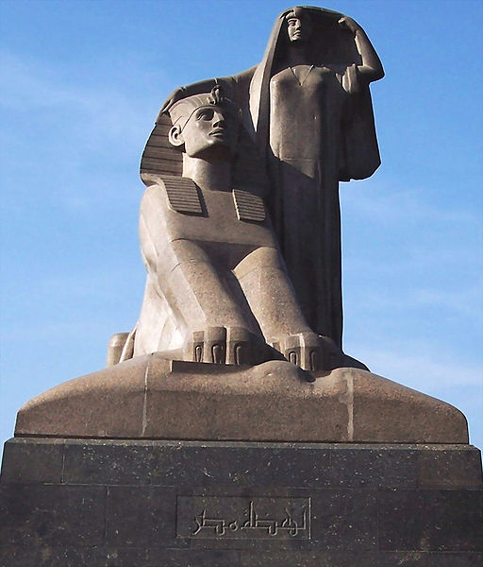
تمثال نهضة مصر

Slide 15
أثيرت الفينيقية في لبنان، والآشورية والسومرية والبابلية في العراق، والكنعانية في فلسطين، والبربرية في المغرب، والفارسية في إيران، لعزل هذه الأجزاء عن بعضها، والتفريق بينها تفريقًا يحول دون التقائها، في وحدة واحدة قوية.
ولقد عرضت مناهج الدين والتاريخ الإسلامي، بالذات عرضًا منفرًا مغرضًا، يجعلها على هامش المنهج الدراسي، مما يغرس في نفوس الأطفال والتلاميذ والناشئة عامة عدم الاهتمام بهما، ويطبعهم على الاعتقاد بعدم جدواهما دراسيًا. ويرسب في نفوسهم بالتالي، الاستخفاف بالدين من حيث هو سلوك وعبادات، وبالتاريخ الإسلامي من حيث هو سجل لأمجاد الأمة الإسلامية.

Slide 16
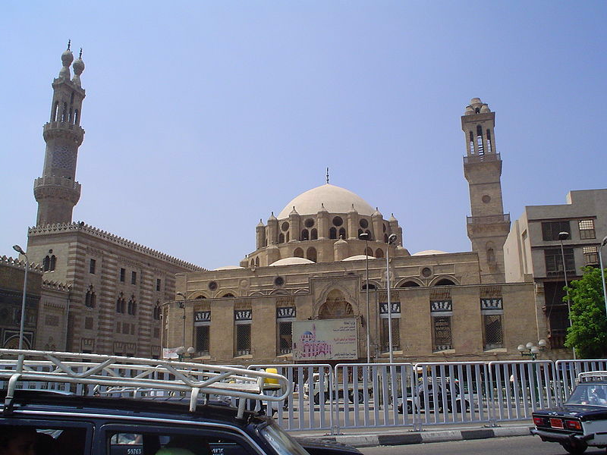
3- العمل على تطوير المعاهد الدينية، وخاصة الأزهر في مصر:

Slide 17
يعتبر الأزهر من أعرق المعاهد والجامعات الإسلامية، وقد استطاع بفضل الأوقاف العديدة التي أوقفها عليه أغنياء المسلمين خلال عصره الطويل، وبفضل ما كان يتمتع به علماؤه من هيبة ومكانة، أن يحمي العلوم الإسلامية والعربية، بعيدًا عن أن تمتد إليها يد الملوك والحكام بالتغيير والتبديل.
كما ظل هذا المعهد بمنأى عن العبث ببرامج التعليم فيه، في حين امتدت يد المحتل الأوربي، إلى كل برامج التعليم في مصر، فشكلها حسب ما تقضي به مصالحه.
لذلك كله رسخت مكانة الأزهر في نفوس المسلمين، حتى أحتل مكانًا مرموقًا في العالم الإسلامي كله، يتوارد عليه الطلاب من شتى البقاع، ثم يعودون إلى بلادهم ينشرون الوعي الإسلامي، وينشرون معه فضل الأزهر، ويشيدون به، ويدعمون مكانته في نفوس الناس.

Slide 18
ازدادت مكانة الأزهر بعد سقوط الخلافة العثمانية، فأصبح رمزً الجامعة الإسلامية، والقلعة الإسلامية التي حسب لها أعداء الإسلام كل حساب.
وكان فيه رجال يلتهبون غيرة على الإسلام، ويجابهون أعداءه في الداخل والخارج بكل جرأة، وأدرك نابليون عند غزوه لمصر أهمية الأزهر، فحاول استمالة علمائه، فلما فشل ضربه بالقنابل من القلعة، واتخذه اصطبلاً للخيول.

Slide 19
موقف الاستعمار من الأزهر:
من أجل ذلك كله تعرض الأزهر لمقت أعداء الإسلام، وصب عليه اللعنات من قبل دعاة التغريب واللادينية، حتى جعلوه راس المشاكل الثقافية في مصر، وكان المستعمر قد وضع خطة للقضاء على نفوذه، ونفوذ المعاهد الإسلامية الأخرى، كالقرويين في فاس، والزيتونة في تونس.
فوقف المستعمر في طريق علمائه، وحال بينهم وبين مراكز القيادة، ومناصب الحكم، ووظائف الإدارة، وأشاعوا بين الناس أنهم يهدفون إلى تكريم الدين، على أن يكون الإسلام بعيدًا عن السياسة، وبمعزل عن الحكم، فاعفوا علماء الدين من التجنيد، واسقطوا الجهاد عمن حفظ القران.
كما اقترح أحد المبشرين في المؤتمر التبشيري الذي عُقد في القاهرة عام 1906م، انشاء مدرسة جامعية نصرانية، تقوم الكنيسة بنفقاتها، لتتمكن من مزاحمة الأزهر بسهولة، وتتكفل هذه الجامعة بإتقان تعليم اللغة العربية.

Slide 20
وذهب الأمر إلى أبعد من ذلك عندما استعان الاستعمار بعدد من أبناء المسلمين الساخطين على الأزهر، كما طالبت صحيفة السياسة، بصبغه بالصبغة العصرية العلمية، وهجر طرق التدريس العتيقة.
كانت هذه المؤامرة على الأزهر تستهدف عزله عن الحياة، وإخضاع برامجه لرقابة تتضمن إفناء شخصيته وفرنجته، وقد سار الشيخ محمد عبده في هذا المجال شوطًا عن حسن نية، وربما عن شعور بالنقص، ولعل هذا من اهم أسباب التقدير والتمجيد اللذين حظي بهما الشيخ محمد عبده من المستشرقين والمبشرين، ومن كرومر عميد الاحتلال في مصر.

Slide 21
تطويع الأزهر:
وصدرت قوانين تطويع الأزهر باسم تطويره تباعًا من عام 1355- 1396هـ/ 1936-1976م، وتم التطويع في عهد الاستقلال، وكان ثمرة من ثماره، ومن هذه القوانين:
1- إلغاء القضاء الشرعي، وإدماج محاكمه في دوائر تابعة للمحاكم الأهلية، التي قامت من أول يوم على القانون الوضعي.
2- إدخال القانون الوضعي في صلب البرامج الدراسية، لكلية الشريعة بجامعة الأزهر، وتسميتها كلية الشريعة والقانون.
كان من اثر الانتصار في تطويع الأزهر، أن تم تطويع البقية الباقية في معاهد الثقافة الإسلامية خارج مصر بسرعة، كجامع الزيتونة في تونس، والقرويين في المغرب، والمعاهد الدينية في الهند.

Slide 22
رغم ذلك فقد بقيت هذه المعاهد بشيوخها وشبابها، تحمل الفكر الإسلامي الأصيل وتواصل رسالته، وأنشئت جامعات أخرى إسلامية تحمل الرسالة، كالجامعة الإسلامية في المدينة المنورة، وجامعة أم القرى في مكة المكرمة، وجامعة الإمام محمد بن سعود في الرياض، وكلها تهدف إلى :
1- تعليم الأمم الإسلامية المتأخرة أصول الدين، و فهم الكتاب والسنة.
2- إثارة كنوز العلم التي خلفها علماء الإسلام في العلوم الدينية، والعربية، والعقلية.
3- عرض الإسلام على الأمم الغير مسلمة، عرضًا صحيحًا.
4- العمل على إزالة الفروق المذهبية، ودراسة أسباب الخلاف المذهبي دراسة بعيدة عن التعصب.
5- تخريج الدعاة الواعين على عقيدتهم، الواعين على أوضاع أمتهم، ووسائل نهضتها، وتحقيق الخير لها

Slide 23
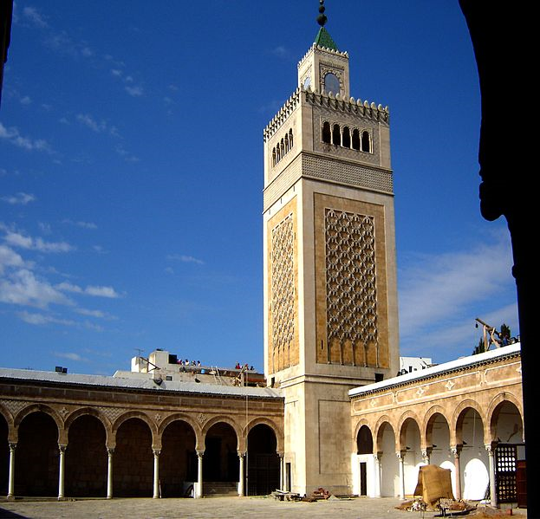
جامع الزيتونة

Slide 24
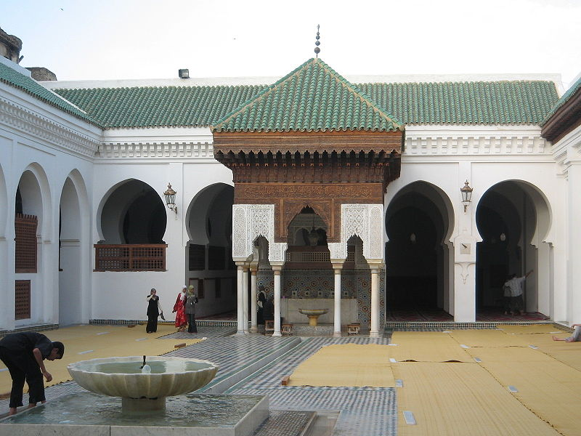
جامع القرويين

Slide 25
4- مهاجمة اللغة العربية والدعوة إلى العامية:
* أهمية اللغة العربية:
اللغة العربية اختصها الله لغة للقرآن الكريم.
لغة أهل الجنة.
لغة الرسول صلى الله عليه وسلم.
رافقت رحلة الإسلام، وانتشاره إلى مختلف أنحاء العالم الإسلامي.
كتب بها المسلمون على اختلاف أجناسهم وديارهم.
أثرت تأثيرًا كبيرًا في اللغات الأخرى كالفارسية، التركية، الأوردية، واللغات الإفريقية.

Slide 26
- وكان المسلمون يتطلعون إلى أن تأخذ الدولة العثمانية، العربية لغة للدولة، غير أن التحول الذي أصاب تركيا بعد الحرب، وتغريبها، وانسلاخها من العالم الإسلامي، دفعها للتخلص من الأثر العربي، فعملت على:
- تصفية اللغة التركية، من الكلمات العربية. حيث عقد عدد من المؤتمرات التي قامت بإخراج 13650، كلمة عربية ، وحل محلها كلمات تركية وأوربية.

Slide 27
ومنذ أن أتسع النفوذ الأجنبي في العالم الإسلامي، واجهت اللغة العربية مقاومة بعيدة الأثر من اللغات الثلاث: الفرنسية، والإنجليزية، والهولندية، فقد قطع الاستعمار الغربي الطريق على توسع اللغة بين مسلمي العالم بالعمل على:
1- نقل كثير من اللغات إلى الحروف اللاتينية، وترك الخط العربي، وفي مقدمتها اللغة التركية، واللغة الإندونيسية.
2- قام الاستعمار بتشجيع لغة محلية، أو أكثر في كل بلد إسلامي، غير عربي ، لتصبح لغات قومية . وهذا يتم طبعًا على حساب اللغة العربية، كالأوردية، والسنسكريتية، والبنغالية، في الهند. واللغات المحلية في أفريقيا.
3- توسيع نطاق لغته، وجعلها اللغة الرسمية، كما فعل في الهند الإسلامية، وبنغلاديش، وفي غرب أفريقيا، ووسطها ، وشرقها.

Slide 28
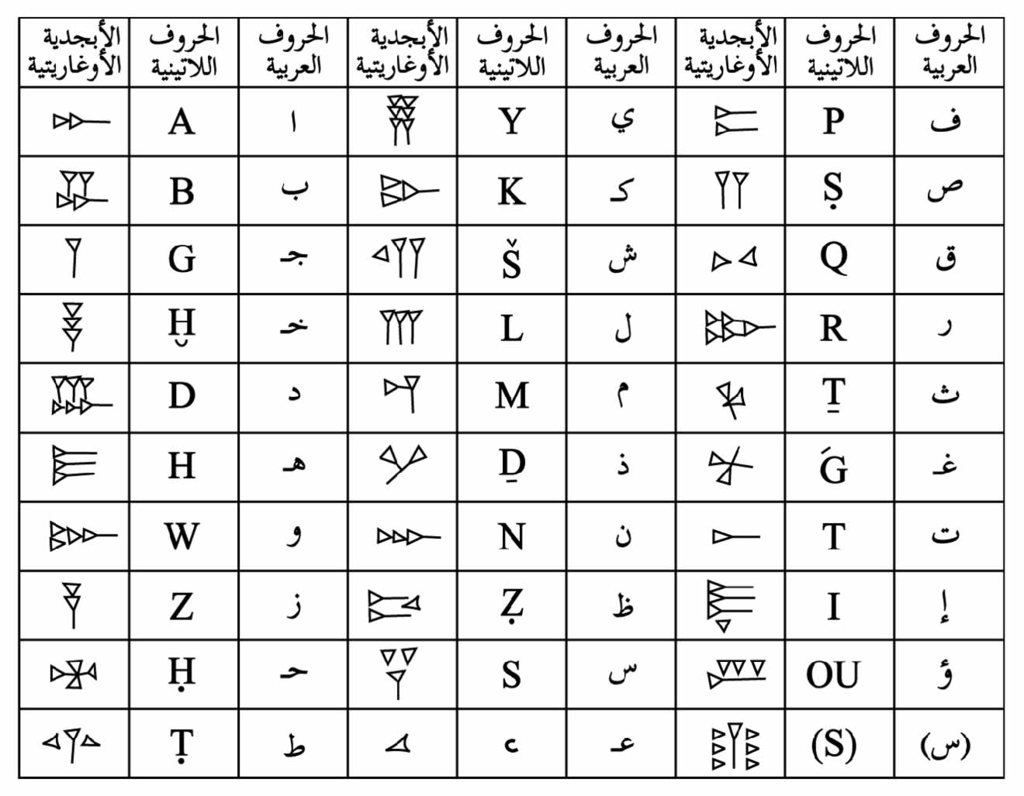

Slide 29
أما في البلاد العربية، فقد عمد الاستعمار إلى الدعوة لاستخدام العامية، والتحريض على جعلها لغة التأليف والكتابة، كما فعل في الجزائر، ومصر ، وبلاد الشام، والعراق، وتونس، والمغرب.
في الجزائر:
واجهت اللغة العربية محاولات خطيرة، كادت هذه اللغة تمحى من الأساس محوًا تامًا، حتى أتيح لجمعية العلماء الجزائرية، وقادتها عبدالحميد ابن باديس، والبشير الإبراهيمي وغيرهما، أن تعيد بناء اللغة العربية، من خلال ثلاث مائة مدرسة، أقيمت في المساجد.

Slide 30
-في مصر:
كانت الحملة أشد، وبدأت في عام 1881م، حينما اُقترح كتابة العلوم باللغة التي يتكلمها الناس في حياتهم العامة.، إلا ان هذه المحاولة لم تحدث أثرًا.
ظهرت المسألة مرة أخرى حين ألف أحد قضاة محكمة الاستئناف الأهلية في مصر من الإنجليز، وهو القاضي ولمور، كتابًا سماه لغة القاهرة، وضع لها فيه قواعد، واقترح اتخاذها لغة للعلم والأدب، كما اقترح كتابتها بالحروف اللاتينية.
حملت الصحف على هذا الكتاب، مشيرة إلى موضع الخطر من هذه الدعوة، التي لا تقصد إلا إلى محاربة الإسلام في لغته.

Slide 31
وفي عام 1926م، دعا مهندس الري الإنجليزي السير وليم ولكوكس إلى هجر اللغة العربية، وترجم أجزاء من الإنجيل إلى ما أسماه اللغة المصرية.
وفي سياسة التعليم انحدر وضع مدرس اللغة العربية، بقدر ما انحدر راتبه، وأصبح مادة للسخرية ، يتحدث الناس عن جهله وتخلفه وفقره، وانحطاط مستواه الاجتماعي والفكري، وأصبح مادة للتندر في القصص والروايات والمسرحيات والأفلام، وانعكس ذلك على الوضع المهين على اللغة التي يدرسها، فاصبحت موضع الازدراء، والتحقير والنفور، وأصبحت الشكوى تظهر من صعوبة اللغة العربية.
وتسللت الدعوة إلى مجمع اللغة العربية، فظهرت في مجلته الناطقة باسمه سلسلة من المقالات عن اللهجة العربية العامة، كتبها أحد أعضائه هو عيسى اسكندر المعلوف، المعروف بعدائه للعربية الفصحى.

Slide 32
أما في لبنان :
فهناك من يصر إلى اليوم على استخدام اللهجة اللبنانية، وعلى رأسهم الشاعر سعيد عقل، ويسمونها اللغة اللبنانية، ووصل به التطرف إلى كتابة هذه اللغة بحروف لاتينية، وله جريدة أسبوعية محدود الانتشار والتأثير، تطبع بالحروف اللاتينية.

Slide 33
وعلى الرغم مما أصاب اللغة العربية من امتهان، حتى أمتد التلاعب بها إلى لوائح الإعلانات في الشوارع والمحلات والمعارض، التي تُكتب بالخطوط العريضة، والمليئة بالأخطاء اللغوية، على الرغم من ذلك كله بقيت العربية الفصحى: رباط وحدة الأمة، وأداة ارتقاء العلم والحياة.

Slide 34
وفي يوم 29/ 7/ 1408هـ الموافق 17/ 3/ 1988م، عقد مؤتمر اللغة العربية العالمي الأول، بدعوة من جمعية نشر اللغة العربية في كاراتشي تحت شعار(إِنَّا أَنزَلْنَاهُ قُرْآنًا عَرَبِيًّا لَّعَلَّكُمْ تَعْقِلُونَ) ، وشارك فيه ممثلون عن تسع عشرة دولة، وعدد من العلماء المهتمين باللغة العربية واستمر مدة ثلاثة أيام.
وتضمنت أعماله خمسة محاور هي:
1- دور اللغة العربية بوصفها أداة ربط بين الدول الإسلامية.
2- التنسيق والتعاون في تعليم اللغة العربية بالدول الإسلامية.
3- إسهام غير العرب في نشر اللغة العربية.
4- وسائل وتقنيات مختلفة في تعليم اللغة العربية.
5- دور القرآن الكريم في نشر اللغة العربية بين المسلمين.

Slide 35
وقد صدر عن هذا المؤتمر التوصيات التالية: »يُحفظ منها ثلاث فقط»
1- تأسيس اتحاد عام للجمعيات التي تعمل على نشر اللغة العربية في الأقطار العربية والإسلامية.
2- دعوة الدول العربية والإسلامية إلى تشريع قانون للحفاظ على سلامة اللغة العربية.
3- دعوة الدول العربية للحفاظ على الحرف العربي في الكتابة ليظل التواصل قائمًا بين اللغة والدين.
4- دعوة الدول العربية إلى تخصيص منح دراسية للطلبة المسلمين الناطقين بغير العربية.
5- دعوة الدول العربية إلى تزويد الجمعيات والمدارس والجامعات المعنية بتدريس اللغة العربية ، بالكتب والأشرطة، وما يلزم ذلك.
6- الاهتمام بالبحث التربوي في تعليم اللغة العربية للناطقين بغيرها.

